Slide 1
自动化测试基础框架
部门： 质控部 姓名： QinXing
2017年12月04日

Slide 2
目录
1
自动化测试环境演示
2
基础框架
3
测试用例管理
4
编写脚本
5
执行脚本
6
解读报告
7
展望与建议
2

Slide 3



1、自动化测试环境演示
自动化测试可以快速自动完成大量测试用例，节约巨大的人工测试成本；对于自动化测试首先需要保证其功能是对客户有价值的和正确可用的。而这一切的基础就是用例要能测试客户的需求，期望，最好能让客户参与到测试用例的开发过程中来或让客户评审测试用例，因此出现了ATDD、BDD等各种理论方法来支撑这一行为。

Slide 4
资源商城前台业务流程（时序图）

Slide 5
资源商城后台业务流程（时序图）

Slide 6

脚本执行流程

Slide 7
2、基础框架- RobotFramework
现有很多自动化测试工具可支持ATDD、BDD等，比如Cucumber¹、RobotFramework²、SpecFlow³、JBehave⁴、Fitness⁵、Concordion⁶等。其中RobotFramework是最流行的一个框架。
特点分析
编程语言支持 | Python, Java, C
支持的系统 | 所有主流系统
主要的IDE | RIDE, IntelliJ, PyCharm, Eclipse
费用 | 免费
多国语言支持 | 用户关键字及用例层面支持UTF-8
亮点 | 能够精细的控制关键字的scope
 | Log和Report非常好
 | 使用变量文件的机制来描述不同的环境²¹
 | 丰富的关键字库
 | 内置变量
Jenkins支持 | 支持
Maven支持 | 支持
开发效率 | 高效
商业支持 | 无
社区支持 | 广泛

Slide 8
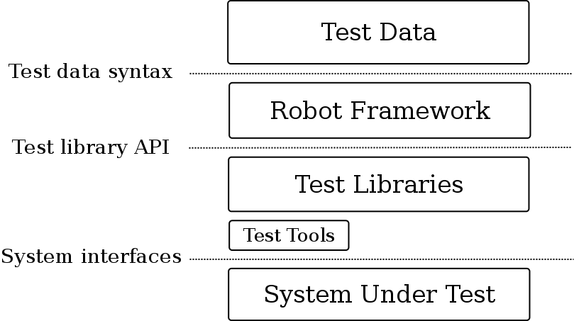
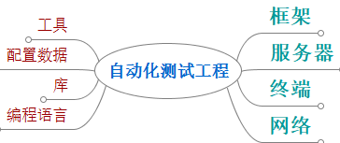
测试理论方法：ATDD （ acceptance test-driven development ）
Robot Framework 框架是一个通用的测试自动化框架, 用于验收测试和验收测试驱动的开发 (ATDD)。它具有易于使用的表格测试数据语法, 并利用关键字驱动的测试方法。它的测试功能可以通过使用 Python 或 Java 实现的测试库来扩展, 用户可以用与创建测试用例相同的语法来创建新的 higher-level 关键字。

Slide 9
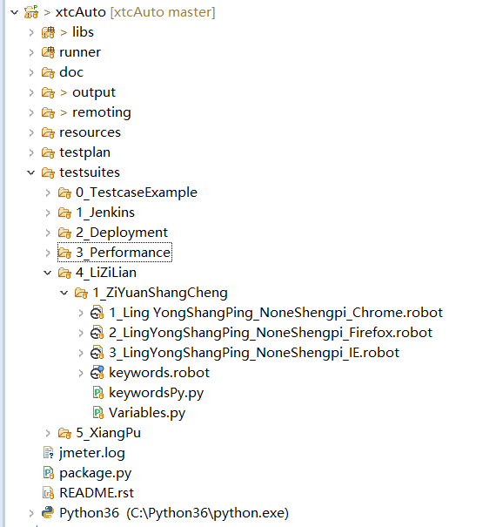
3、测试用例管理
基于功能模块，业务流程组织和管理测试用例脚本；可以理解为测试脚本（自动化测试用例）是对手工测试用力的翻译。
将主要的测试步骤，活动，检查点抽象为关键字，测试数据实例化为参数列表。覆盖某个功能，某个测试计划的脚本可以整理为一个测试集；我们使用 tid 和命名规则 实现测试用例管理

Slide 10
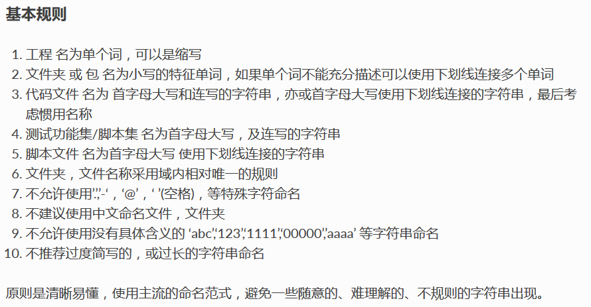
测试用例命名方法

Slide 11
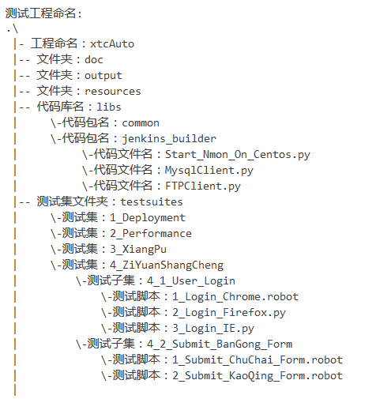
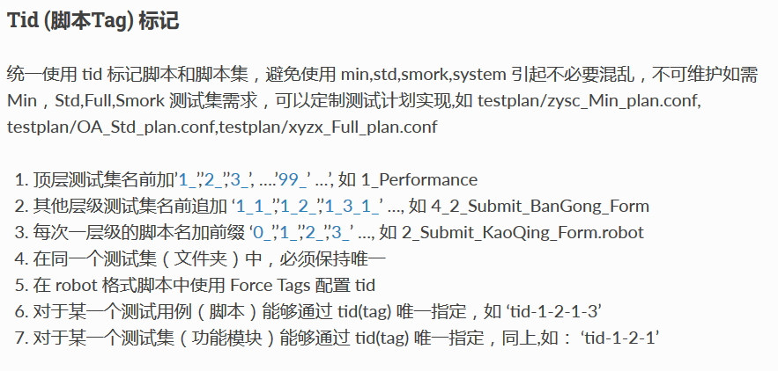
Tid 规则

Slide 12
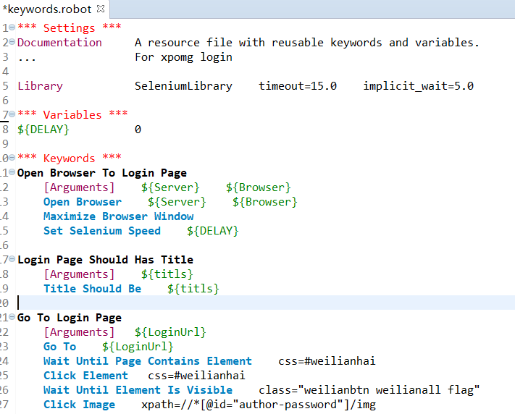
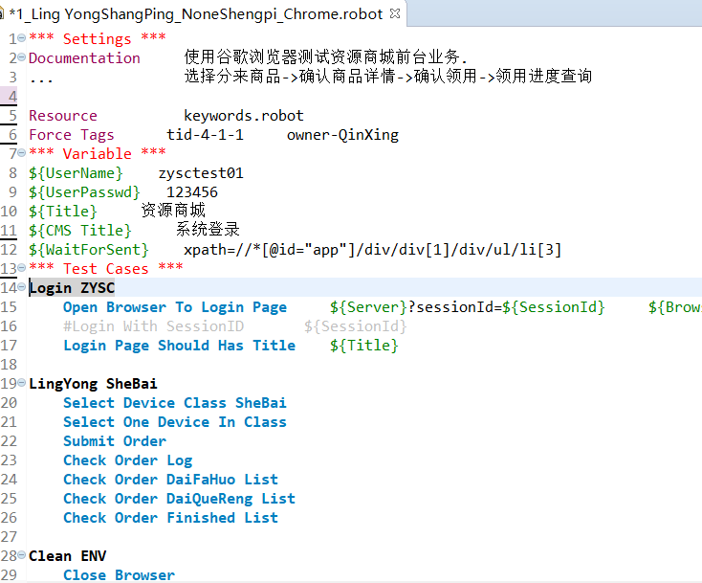
4、编写脚本

Slide 13
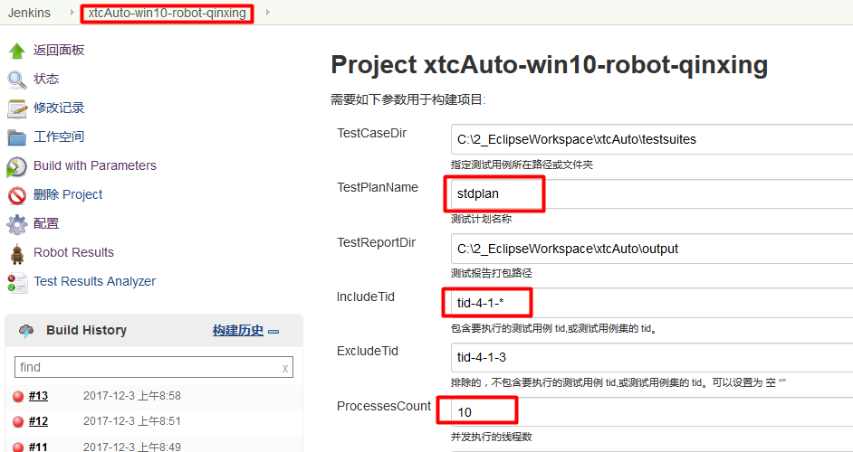
5、执行脚本

Slide 14
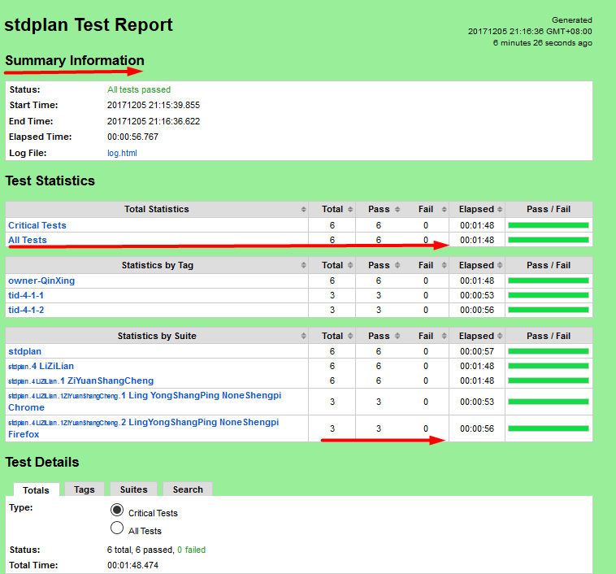
6、解读报告

Slide 15
展望与建议
展望
自动化回归测试
全流程自动化和持续集成
自动化平台建设
建议

Slide 16

谢 谢！

Slide 17
资源商城后台业务流程（时序图）

Slide 18
脚本执行流程

Slide 19
2、基础框架- RobotFramework
现有很多自动化测试工具可支持ATDD、BDD等，比如Cucumber¹、RobotFramework²、SpecFlow³、JBehave⁴、Fitness⁵、Concordion⁶等。其中RobotFramework是最流行的一个框架。
特点分析
编程语言支持 | Python, Java, C
支持的系统 | 所有主流系统
主要的IDE | RIDE, IntelliJ, PyCharm, Eclipse
费用 | 免费
多国语言支持 | 用户关键字及用例层面支持UTF-8
亮点 | 能够精细的控制关键字的scope
 | Log和Report非常好
 | 使用变量文件的机制来描述不同的环境²¹
 | 丰富的关键字库
 | 内置变量
Jenkins支持 | 支持
Maven支持 | 支持
开发效率 | 高效
商业支持 | 无
社区支持 | 广泛

Slide 20
测试理论方法：ATDD （ acceptance test-driven development ）
Robot Framework 框架是一个通用的测试自动化框架, 用于验收测试和验收测试驱动的开发 (ATDD)。它具有易于使用的表格测试数据语法, 并利用关键字驱动的测试方法。它的测试功能可以通过使用 Python 或 Java 实现的测试库来扩展, 用户可以用与创建测试用例相同的语法来创建新的 higher-level 关键字。

Slide 21
3、测试用例管理
基于功能模块，业务流程组织和管理测试用例脚本；可以理解为测试脚本（自动化测试用例）是对手工测试用力的翻译。
将主要的测试步骤，活动，检查点抽象为关键字，测试数据实例化为参数列表。覆盖某个功能，某个测试计划的脚本可以整理为一个测试集；我们使用 tid 和命名规则 实现测试用例管理

Slide 22
测试用例命名方法

Slide 23
Tid 规则

Slide 24
4、编写脚本

Slide 25
5、执行脚本

Slide 26
6、解读报告

Slide 27
展望与建议
展望
自动化回归测试
全流程自动化和持续集成
自动化平台建设
建议

Slide 28
谢 谢！

Slide 29
资源商城后台业务流程（时序图）

Slide 30
脚本执行流程

Slide 31
2、基础框架- RobotFramework
现有很多自动化测试工具可支持ATDD、BDD等，比如Cucumber¹、RobotFramework²、SpecFlow³、JBehave⁴、Fitness⁵、Concordion⁶等。其中RobotFramework是最流行的一个框架。
特点分析
编程语言支持 | Python, Java, C
支持的系统 | 所有主流系统
主要的IDE | RIDE, IntelliJ, PyCharm, Eclipse
费用 | 免费
多国语言支持 | 用户关键字及用例层面支持UTF-8
亮点 | 能够精细的控制关键字的scope
 | Log和Report非常好
 | 使用变量文件的机制来描述不同的环境²¹
 | 丰富的关键字库
 | 内置变量
Jenkins支持 | 支持
Maven支持 | 支持
开发效率 | 高效
商业支持 | 无
社区支持 | 广泛

Slide 32
测试理论方法：ATDD （ acceptance test-driven development ）
Robot Framework 框架是一个通用的测试自动化框架, 用于验收测试和验收测试驱动的开发 (ATDD)。它具有易于使用的表格测试数据语法, 并利用关键字驱动的测试方法。它的测试功能可以通过使用 Python 或 Java 实现的测试库来扩展, 用户可以用与创建测试用例相同的语法来创建新的 higher-level 关键字。

Slide 33
3、测试用例管理
基于功能模块，业务流程组织和管理测试用例脚本；可以理解为测试脚本（自动化测试用例）是对手工测试用力的翻译。
将主要的测试步骤，活动，检查点抽象为关键字，测试数据实例化为参数列表。覆盖某个功能，某个测试计划的脚本可以整理为一个测试集；我们使用 tid 和命名规则 实现测试用例管理

Slide 34
测试用例命名方法

Slide 35
Tid 规则

Slide 36
4、编写脚本

Slide 37
5、执行脚本

Slide 38
6、解读报告

Slide 39
展望与建议
展望
自动化回归测试
全流程自动化和持续集成
自动化平台建设
建议

Slide 40
谢 谢！

Slide 41
资源商城后台业务流程（时序图）

Slide 42
脚本执行流程

Slide 43
2、基础框架- RobotFramework
现有很多自动化测试工具可支持ATDD、BDD等，比如Cucumber¹、RobotFramework²、SpecFlow³、JBehave⁴、Fitness⁵、Concordion⁶等。其中RobotFramework是最流行的一个框架。
特点分析
编程语言支持 | Python, Java, C
支持的系统 | 所有主流系统
主要的IDE | RIDE, IntelliJ, PyCharm, Eclipse
费用 | 免费
多国语言支持 | 用户关键字及用例层面支持UTF-8
亮点 | 能够精细的控制关键字的scope
 | Log和Report非常好
 | 使用变量文件的机制来描述不同的环境²¹
 | 丰富的关键字库
 | 内置变量
Jenkins支持 | 支持
Maven支持 | 支持
开发效率 | 高效
商业支持 | 无
社区支持 | 广泛

Slide 44
测试理论方法：ATDD （ acceptance test-driven development ）
Robot Framework 框架是一个通用的测试自动化框架, 用于验收测试和验收测试驱动的开发 (ATDD)。它具有易于使用的表格测试数据语法, 并利用关键字驱动的测试方法。它的测试功能可以通过使用 Python 或 Java 实现的测试库来扩展, 用户可以用与创建测试用例相同的语法来创建新的 higher-level 关键字。

Slide 45
3、测试用例管理
基于功能模块，业务流程组织和管理测试用例脚本；可以理解为测试脚本（自动化测试用例）是对手工测试用力的翻译。
将主要的测试步骤，活动，检查点抽象为关键字，测试数据实例化为参数列表。覆盖某个功能，某个测试计划的脚本可以整理为一个测试集；我们使用 tid 和命名规则 实现测试用例管理

Slide 46
测试用例命名方法

Slide 47
Tid 规则

Slide 48
4、编写脚本

Slide 49
5、执行脚本

Slide 50
6、解读报告

Slide 51
展望与建议
展望
自动化回归测试
全流程自动化和持续集成
自动化平台建设
建议

Slide 52
谢 谢！

Slide 53
资源商城后台业务流程（时序图）

Slide 54
脚本执行流程

Slide 55
2、基础框架- RobotFramework
现有很多自动化测试工具可支持ATDD、BDD等，比如Cucumber¹、RobotFramework²、SpecFlow³、JBehave⁴、Fitness⁵、Concordion⁶等。其中RobotFramework是最流行的一个框架。
特点分析
编程语言支持 | Python, Java, C
支持的系统 | 所有主流系统
主要的IDE | RIDE, IntelliJ, PyCharm, Eclipse
费用 | 免费
多国语言支持 | 用户关键字及用例层面支持UTF-8
亮点 | 能够精细的控制关键字的scope
 | Log和Report非常好
 | 使用变量文件的机制来描述不同的环境²¹
 | 丰富的关键字库
 | 内置变量
Jenkins支持 | 支持
Maven支持 | 支持
开发效率 | 高效
商业支持 | 无
社区支持 | 广泛

Slide 56
测试理论方法：ATDD （ acceptance test-driven development ）
Robot Framework 框架是一个通用的测试自动化框架, 用于验收测试和验收测试驱动的开发 (ATDD)。它具有易于使用的表格测试数据语法, 并利用关键字驱动的测试方法。它的测试功能可以通过使用 Python 或 Java 实现的测试库来扩展, 用户可以用与创建测试用例相同的语法来创建新的 higher-level 关键字。

Slide 57
3、测试用例管理
基于功能模块，业务流程组织和管理测试用例脚本；可以理解为测试脚本（自动化测试用例）是对手工测试用力的翻译。
将主要的测试步骤，活动，检查点抽象为关键字，测试数据实例化为参数列表。覆盖某个功能，某个测试计划的脚本可以整理为一个测试集；我们使用 tid 和命名规则 实现测试用例管理

Slide 58
测试用例命名方法

Slide 59
Tid 规则

Slide 60
4、编写脚本

Slide 61
5、执行脚本

Slide 62
6、解读报告

Slide 63
展望与建议
展望
自动化回归测试
全流程自动化和持续集成
自动化平台建设
建议

Slide 64
谢 谢！

Slide 65
资源商城后台业务流程（时序图）

Slide 66
脚本执行流程

Slide 67
2、基础框架- RobotFramework
现有很多自动化测试工具可支持ATDD、BDD等，比如Cucumber¹、RobotFramework²、SpecFlow³、JBehave⁴、Fitness⁵、Concordion⁶等。其中RobotFramework是最流行的一个框架。
特点分析
编程语言支持 | Python, Java, C
支持的系统 | 所有主流系统
主要的IDE | RIDE, IntelliJ, PyCharm, Eclipse
费用 | 免费
多国语言支持 | 用户关键字及用例层面支持UTF-8
亮点 | 能够精细的控制关键字的scope
 | Log和Report非常好
 | 使用变量文件的机制来描述不同的环境²¹
 | 丰富的关键字库
 | 内置变量
Jenkins支持 | 支持
Maven支持 | 支持
开发效率 | 高效
商业支持 | 无
社区支持 | 广泛

Slide 68
测试理论方法：ATDD （ acceptance test-driven development ）
Robot Framework 框架是一个通用的测试自动化框架, 用于验收测试和验收测试驱动的开发 (ATDD)。它具有易于使用的表格测试数据语法, 并利用关键字驱动的测试方法。它的测试功能可以通过使用 Python 或 Java 实现的测试库来扩展, 用户可以用与创建测试用例相同的语法来创建新的 higher-level 关键字。

Slide 69
3、测试用例管理
基于功能模块，业务流程组织和管理测试用例脚本；可以理解为测试脚本（自动化测试用例）是对手工测试用力的翻译。
将主要的测试步骤，活动，检查点抽象为关键字，测试数据实例化为参数列表。覆盖某个功能，某个测试计划的脚本可以整理为一个测试集；我们使用 tid 和命名规则 实现测试用例管理

Slide 70
测试用例命名方法

Slide 71
Tid 规则

Slide 72
4、编写脚本

Slide 73
5、执行脚本

Slide 74
6、解读报告

Slide 75
展望与建议
展望
自动化回归测试
全流程自动化和持续集成
自动化平台建设
建议

Slide 76
谢 谢！

Slide 77
资源商城后台业务流程（时序图）

Slide 78
脚本执行流程

Slide 79
2、基础框架- RobotFramework
现有很多自动化测试工具可支持ATDD、BDD等，比如Cucumber¹、RobotFramework²、SpecFlow³、JBehave⁴、Fitness⁵、Concordion⁶等。其中RobotFramework是最流行的一个框架。
特点分析
编程语言支持 | Python, Java, C
支持的系统 | 所有主流系统
主要的IDE | RIDE, IntelliJ, PyCharm, Eclipse
费用 | 免费
多国语言支持 | 用户关键字及用例层面支持UTF-8
亮点 | 能够精细的控制关键字的scope
 | Log和Report非常好
 | 使用变量文件的机制来描述不同的环境²¹
 | 丰富的关键字库
 | 内置变量
Jenkins支持 | 支持
Maven支持 | 支持
开发效率 | 高效
商业支持 | 无
社区支持 | 广泛

Slide 80
测试理论方法：ATDD （ acceptance test-driven development ）
Robot Framework 框架是一个通用的测试自动化框架, 用于验收测试和验收测试驱动的开发 (ATDD)。它具有易于使用的表格测试数据语法, 并利用关键字驱动的测试方法。它的测试功能可以通过使用 Python 或 Java 实现的测试库来扩展, 用户可以用与创建测试用例相同的语法来创建新的 higher-level 关键字。

Slide 81
3、测试用例管理
基于功能模块，业务流程组织和管理测试用例脚本；可以理解为测试脚本（自动化测试用例）是对手工测试用力的翻译。
将主要的测试步骤，活动，检查点抽象为关键字，测试数据实例化为参数列表。覆盖某个功能，某个测试计划的脚本可以整理为一个测试集；我们使用 tid 和命名规则 实现测试用例管理

Slide 82
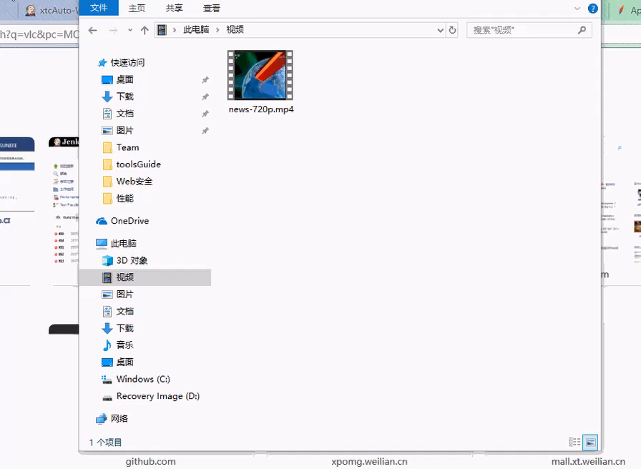
测试用例命名方法

Slide 83
Tid 规则

Slide 84
4、编写脚本

Slide 85
5、执行脚本

Slide 86
6、解读报告

Slide 87

展望与建议
展望
自动化回归测试
全流程自动化和持续集成
自动化平台建设
建议

Slide 88
谢 谢！

Slide 89
资源商城后台业务流程（时序图）

Slide 90
脚本执行流程

Slide 91
2、基础框架- RobotFramework
现有很多自动化测试工具可支持ATDD、BDD等，比如Cucumber¹、RobotFramework²、SpecFlow³、JBehave⁴、Fitness⁵、Concordion⁶等。其中RobotFramework是最流行的一个框架。
特点分析
编程语言支持 | Python, Java, C
支持的系统 | 所有主流系统
主要的IDE | RIDE, IntelliJ, PyCharm, Eclipse
费用 | 免费
多国语言支持 | 用户关键字及用例层面支持UTF-8
亮点 | 能够精细的控制关键字的scope
 | Log和Report非常好
 | 使用变量文件的机制来描述不同的环境²¹
 | 丰富的关键字库
 | 内置变量
Jenkins支持 | 支持
Maven支持 | 支持
开发效率 | 高效
商业支持 | 无
社区支持 | 广泛

Slide 92
测试理论方法：ATDD （ acceptance test-driven development ）
Robot Framework 框架是一个通用的测试自动化框架, 用于验收测试和验收测试驱动的开发 (ATDD)。它具有易于使用的表格测试数据语法, 并利用关键字驱动的测试方法。它的测试功能可以通过使用 Python 或 Java 实现的测试库来扩展, 用户可以用与创建测试用例相同的语法来创建新的 higher-level 关键字。

Slide 93
3、测试用例管理
基于功能模块，业务流程组织和管理测试用例脚本；可以理解为测试脚本（自动化测试用例）是对手工测试用力的翻译。
将主要的测试步骤，活动，检查点抽象为关键字，测试数据实例化为参数列表。覆盖某个功能，某个测试计划的脚本可以整理为一个测试集；我们使用 tid 和命名规则 实现测试用例管理

Slide 94
测试用例命名方法

Slide 95
Tid 规则

Slide 96
4、编写脚本

Slide 97
5、执行脚本

Slide 98
6、解读报告

Slide 99
展望与建议
展望
自动化回归测试
全流程自动化和持续集成
自动化平台建设
建议

Slide 100
谢 谢！

